Slide 1
8. Hodina
Základy vietnamštiny 4 (Vzakl4)

Slide 2
Pětiminutovka
Họ và tên | Ngày tháng năm
Drahý Může být Sleva/zlevnit Potřebovat Zkusit | Xem Bé hơn Bớt Mua Năm Nghìn
Už jsi jedl? Pojede do Vietnamu. | Anh sắp thi chưa? Bà kia vừa về.

Slide 3
Cvičení - opakování
Nahraťte đã časovým ukazatelem vừa/mới/vừa mới.
Mẹ đã đi chợ.
Sáng nay tôi đã lấy lại đồng hồ theo ti vi.
Anh Dũng đã mua xe mới.
Tôi đã đọc cuốn sách này.
Bạn tôi đã đi Việt Nam thực tập “to do an internship.”
Sinh viên đã học từ ấy rồi.
Đồng hồ tôi đã đứng.
Bố mẹ đã về.
Họ đã thi môn ấy rồi.
Cô ấy đã bắt đầu làm thư ký ở công ty này.
Tôi đã ăn cơm.
Ông ấy đã đi làm.
Chúng tôi đã gặp cô ấy rồi.
Lớp ta đã học bài ấy rồi.
Anh ấy đã giới thiệu tôi với giáo sư Smith.

Slide 4
Cvičení - opakování
Odpovězte kladně i záporně.
Các anh các chị có từ điển Việt-Anh chưa?
Lớp ta làm bài tập này chưa?
Các anh đã biết từ này chưa?
Cô ấy đã bắt đầu làm việc ở đấy chưa?
Bố mẹ về chưa?
Cậu đã làm quen với giáo sư Trần Đức Thiện chưa?
Anh mời họ chưa?
Chị đọc quyển sách này chưa?
Anh đã gặp bác sĩ Thành chưa?
Cô đã giới thiệu ông ấy với kỹ sư Hiển chưa?
Anh ấy đi Hà Nội chưa?
Các bạn đã ăn cơm Việt Nam chưa?
Sinh viên năm thứ nhất thi hai môn ấy chưa?
Họ đã mua xe mới chưa?
Anh đã quen cô ấy chưa?

Slide 5
Slovní zásoba
ảnh | Fotografie
đấy | Tam, tedy
gia đình | Rodina
vẫn còn | Stále
công ty | Společnost, firma
văn phòng | Kancelář
sắp | Brzy
bảo vệ | Ochranka, chránit
luận án | Závěrečná práce, dizertační práce
tiến sĩ | Doktor (titul)
tin học | IT
đã | Stát se
có chồng | Být vdaná
chưa | Ještě ne
có gia đình | Mít rodinu, být ženatý/vdaná
chưa có gia đình | Být svobodný/á

Slide 6
Slovní zásoba
Nhà hàng | Podnik
Quán ăn | Restaurace
Món ăn | Pokrm
Thực đơn | Menu
Cơm rang (chiên) | Restovaná rýže
Bia | Pivo
Cà phê đen | Černá káva
Cà phê sữa | Káva s mlékem
Nước | Voda
Nước cam | Pomerančový džus
Rượu | Alkohol
Rượu vang đỏ | Červené víno
Sâm banh | Šampaňské
Rượu vang trắng | Bílé víno
Tráng miệng | Dezert
Trà | Čaj
Nược lọc | Filtrovaná voda
Lạnh | Studený
Nóng | Teplý
Ly | Sklenka (na víno)
Đá | Led

Slide 7
Dialog 1
A : Ảnh ai đấy?
B : Ảnh gia đình tôi. Đây là bố mẹ tôi, còn đây là chị tôi.
A : Bố mẹ anh vẫn còn trẻ quá. Hai bác ở Hà Nội à?
B : Vâng, bố mẹ tôi đang làm việc ở Hà Nội.
A : Chị anh đã đi làm hay còn đang đi học?
B : Chị tôi đang làm việc cho một công ty Mỹ có văn phòng ở Hà Nội. Chị tôi sắp bảo vệ luận án
tiến sĩ về tin học.
A : Chị anh đã có chồng chưa?
B : Chưa, chị tôi chưa có gia đình.

Slide 8
Dialog 2
A: Anh chị muốn ăn gì?
B: Tôi muốn một tô phở gà.
C: Cho tôi một dĩa mì chay.
A: Anh chị muốn uống gì?
B: Tôi muốn một cóc cà phê sữa đá.
C: Tôi thích một cóc trà nóng.

Slide 9
Cvičení - doplňte větu
Tôi muốn một dĩa ___________.
Tôi muốn một cóc ___________.
Cho tôi một bát ___________.
Cho tôi hai ly ___________.

Slide 10
Jídlo a nápoje

Slide 11
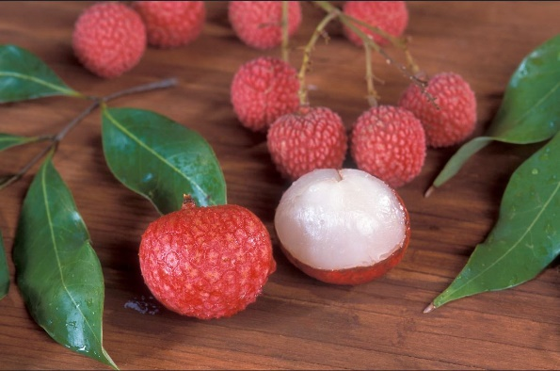
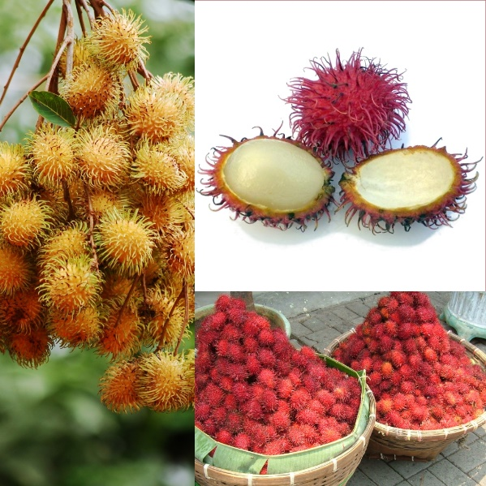
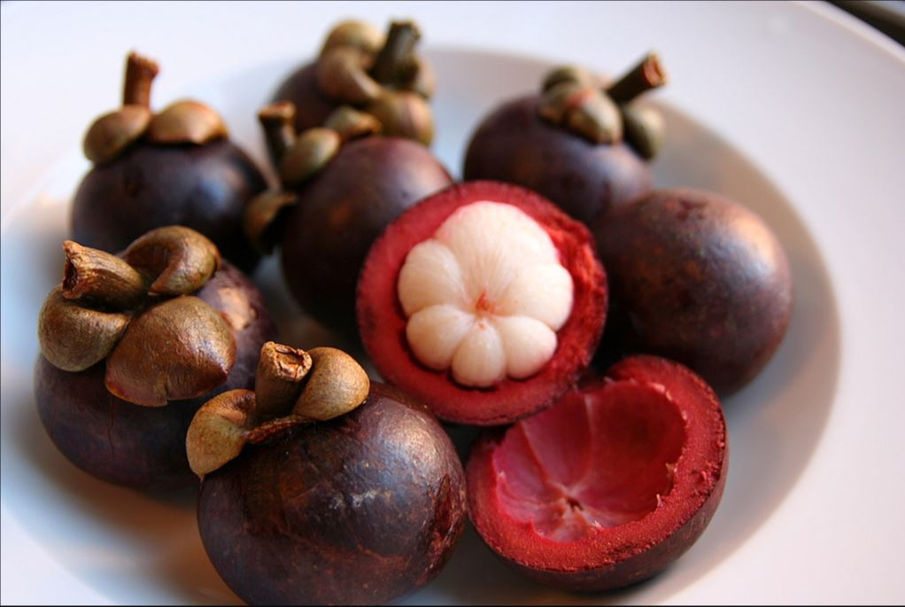
Slovní zásoba - jídlo
Hoa quả | Ovoce
Chuối | Banán
Chanh | Citrón/limeta
Cam | Pomeranč
Táo | Jablko
Anh đào | Třešeň
Dứa | Kokos
Dưa hấu | Meloun
Dừa | Ananas
Vải | Liči
Chôm chôm | Rambutan
Măng cụt | Mangostana
Thịt | maso
Cơm / gạo | Rýže
Bánh mì | Pečivo
Mì tôm, bún, phở, miến | Nudle
Rau | Zelenina
Dưa chuột | Okurka
Sô cô la | Čokoláda
Đồ uống | Nápoje
Sữa | Mléko
Cà phê | Káva
Chẻ | Čaj
Bia, rượu | Pivo, alkohol

Slide 12
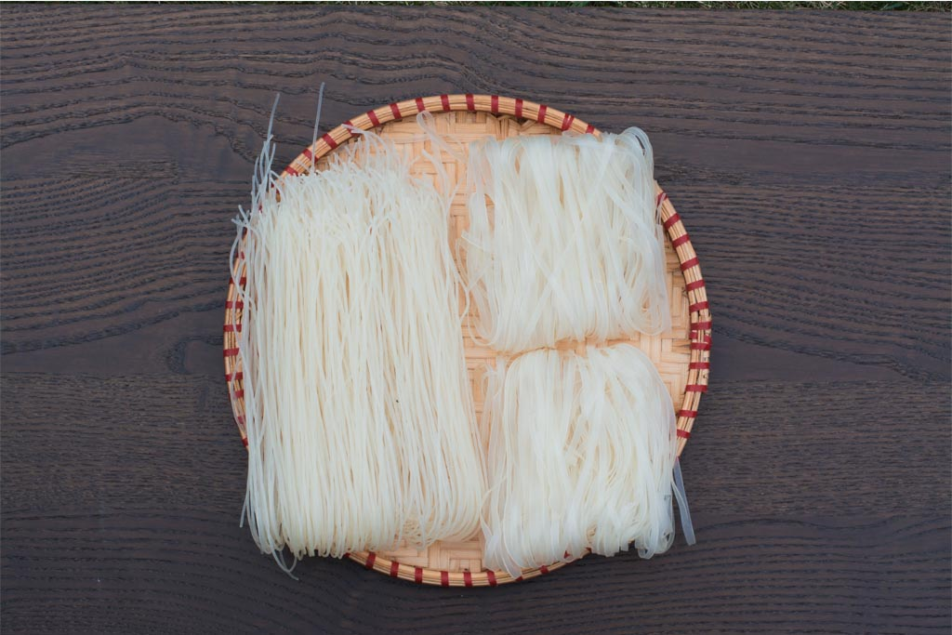
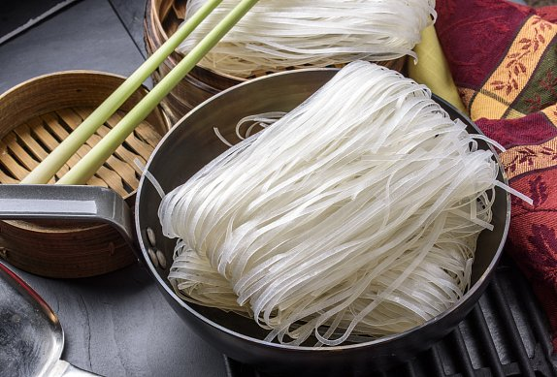
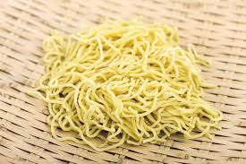
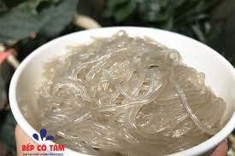
Nudle
Bún
Rýžové tenké (kulaté) nudle
Phở
Rýžové ploché nudle
Mì tôm
Instantní nudle
často pšeničné, vaječné
Miến
Skleněné nudle
Ze škrobu

Slide 13
Slovní zásoba - jídlo
Ăn | Jíst
Uống | Pít
Ngon | Chutný
Chua | Kyselý
Ngọt | Sladký
Mặn | Slaný
Đấng | Hořký
Cay | Ostrý (pálivý)
Nóng | Horký
Lạnh | Studený
Gia vị | Koření
Muối | Sůl
Đường | Cukr
Hạt tiêu | Pepř
Nược mắm | „Rybí“ omáčka
Tương ớt | Čili omáčka

Slide 14
Cvičení
Kahoot
Doplňte věty
Kahoot
Vietnamské pokrmy

